Slide 1
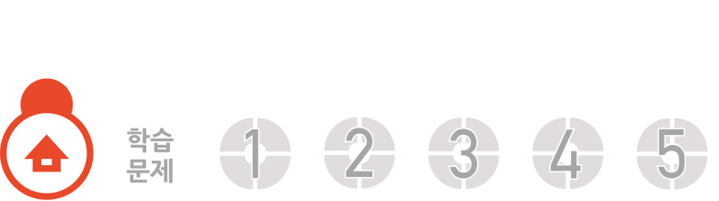

4
평면도형의 이동
( 『수학』 92~95쪽, 『수학 익힘』 58~59쪽)
4차시
평면도형을 돌려 볼까요

Slide 2
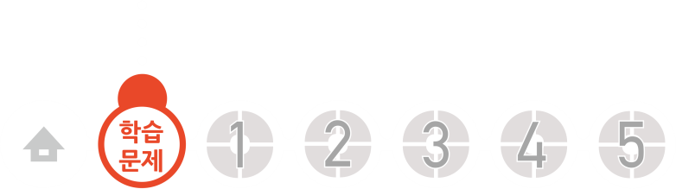
4
차시
평면도형을 돌려 볼까요
평면도형을 돌려 보아요.
학습
문제

Slide 3
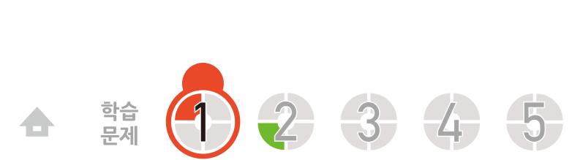
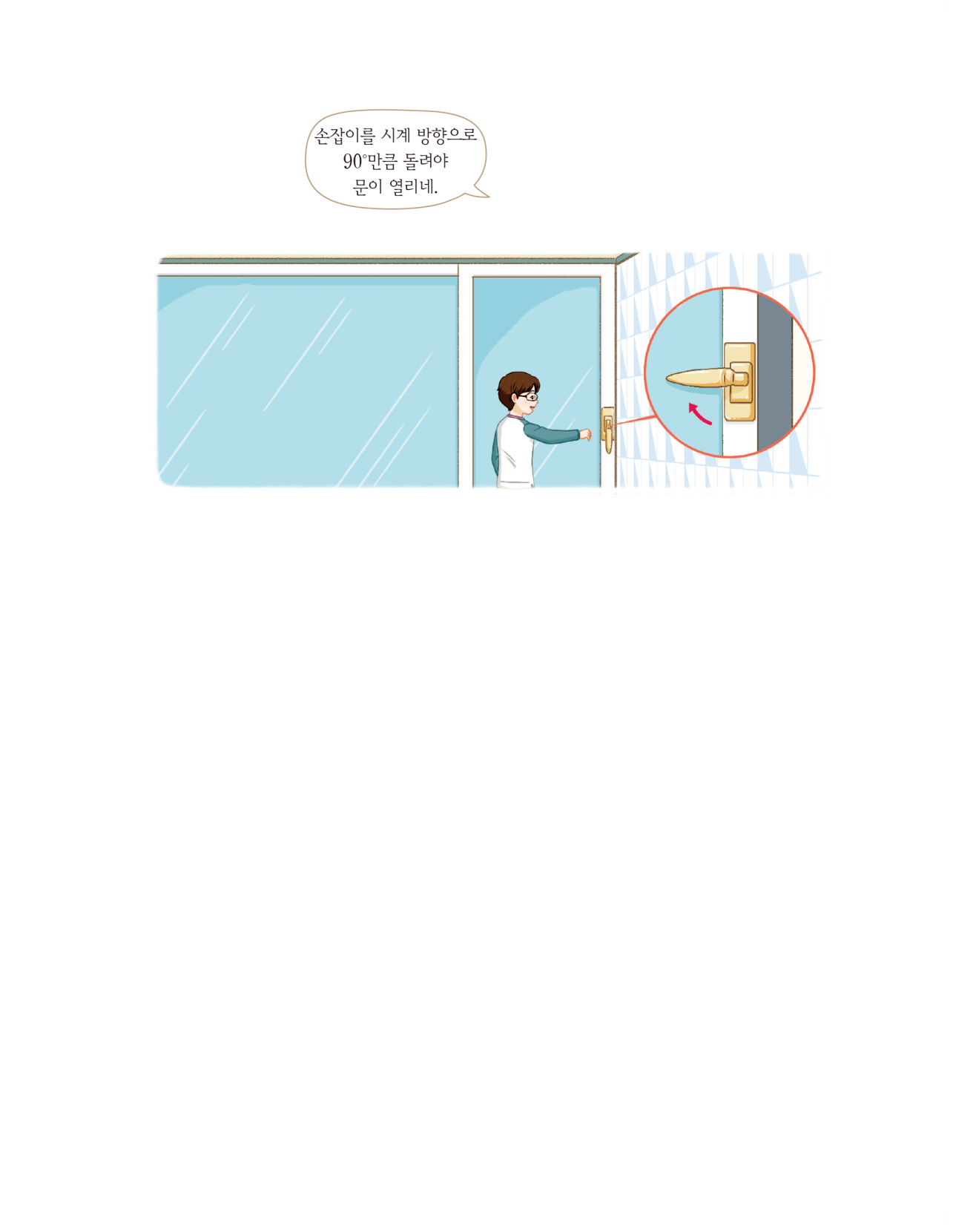

창문 손잡이를 돌리는 방향과
각도에 대해 이해하기
창문을 열려면 손잡이를 어떻게 움직여야 하는지 이야기해 봅시다.
수일이가 창문을 열기 위해 손잡이를 어떻게 움직여야 하나요?
세로로 되어 있는 손잡이를 가로가 되도록 돌려야 합니다.

Slide 4
창문 손잡이를 돌리는 방향과
각도에 대해 이해하기
창문을 열기 위해서는 손잡이를 어느 방향으로 얼마만큼 돌려야 하나요?
시계 방향으로 90°만큼 돌려야 합니다.
창문을 닫기 위해서는 손잡이를 어느 방향으로 얼마만큼 돌려야 하나요?
시계 반대 방향으로 90°만큼 돌려야 합니다.
창문을 열고 닫을 때, 손잡이를 움직이는 방법에는 어떤 차이가 있습니까?
손잡이를 돌리는 방향이 다릅니다.
창문을 열 때는 시계 방향으로, 창문을 닫을 때는 시계 반대 방향으로 돌려야 합니다.

Slide 5
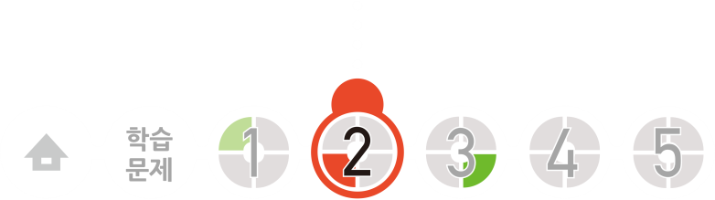
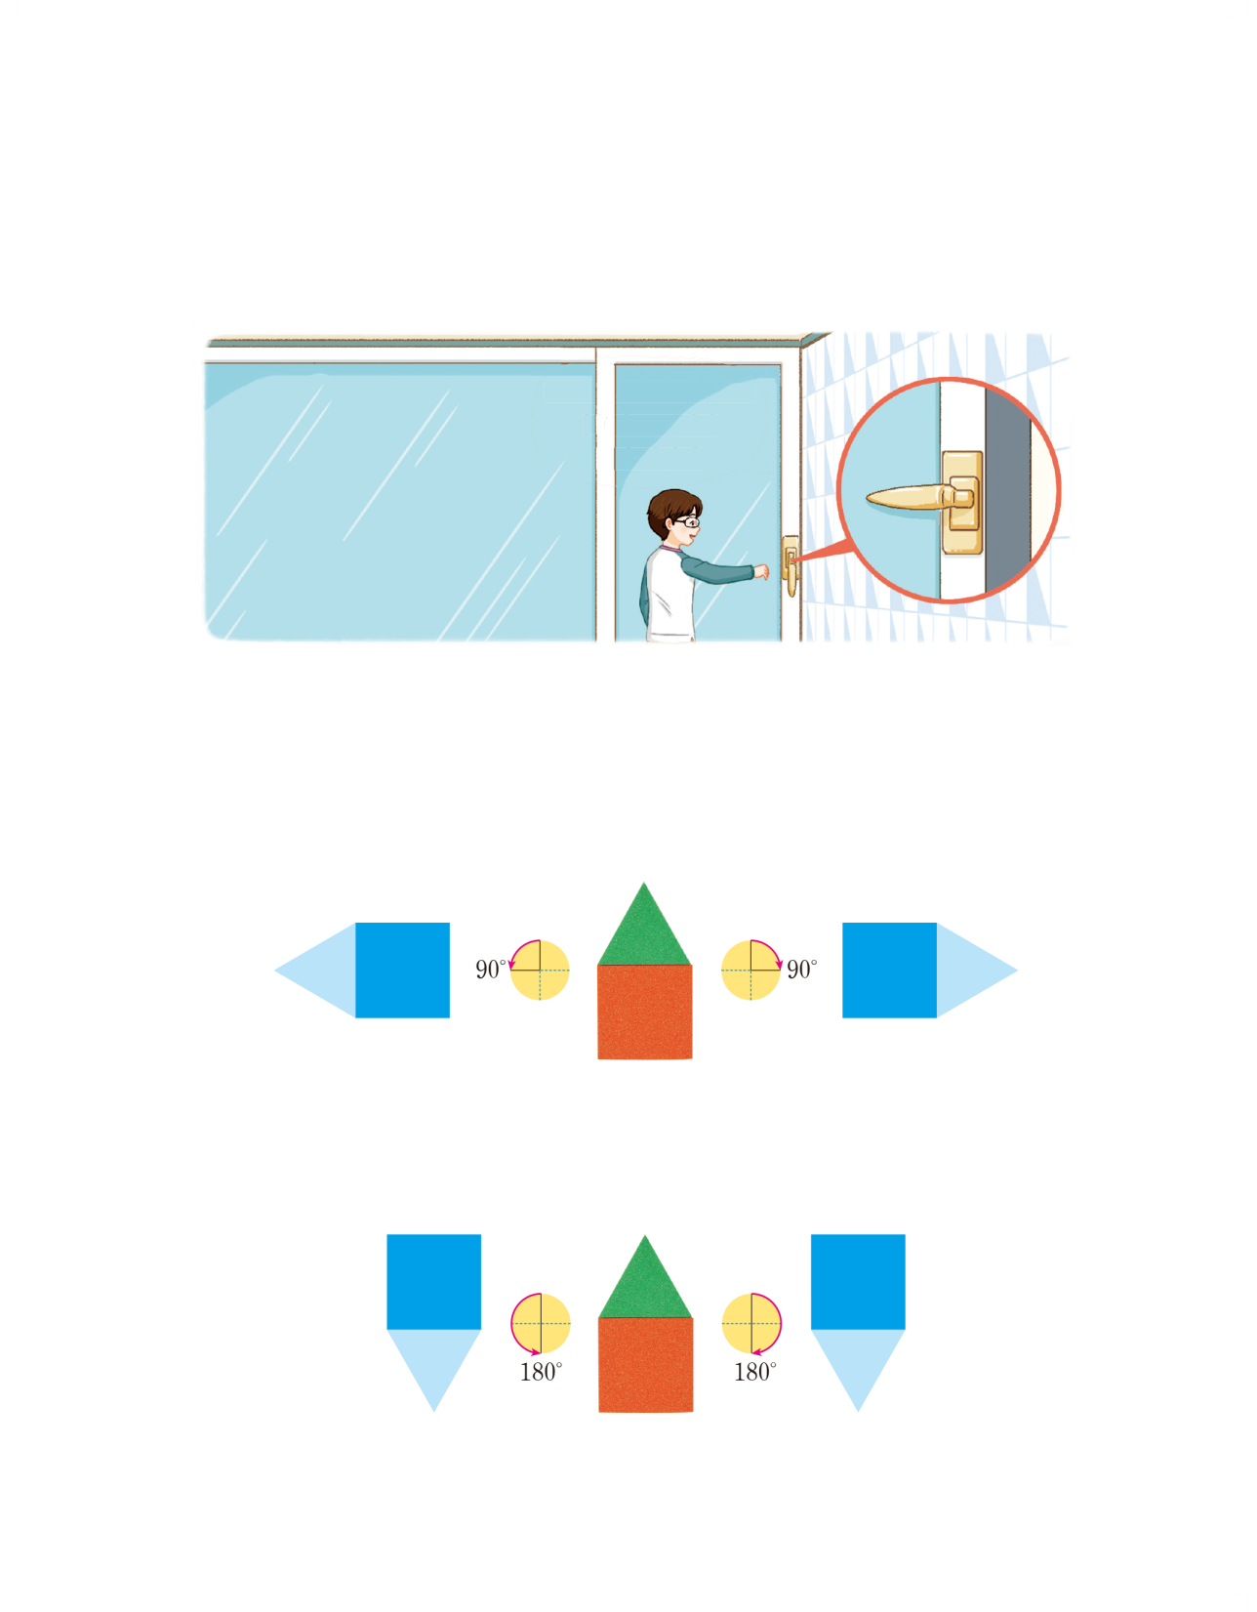
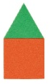
모양 조각을 여러 방향으로 돌리기
모양 조각을 돌리는 방법을 알아봅시다.
모양 조각으로 조각을 만들고, 여러 방향으로 조각을 돌려 보려고 해요. 조각을 시계 방향으로 90°만큼 돌리면 어떻게 될지 생각해 보세요.
위쪽에 있는 초록색 삼각형이 오른쪽으로 이동할 것 같습니다.
조각의 방향이 바뀔 것 같습니다.

Slide 6
모양 조각을 여러 방향으로 돌리기
조각을 시계 방향으로 90°만큼, 시계 반대 방향으로 90°만큼 돌려 보세요. 예상과 같은지 비교해 보세요.

Slide 7
모양 조각을 여러 방향으로 돌리기
조각을 돌렸을 때의 변화를 말해 보세요.
조각을 시계 방향으로 90°만큼 돌리면 위쪽 부분이 오른쪽으로 이동하고, 시계 반대 방향으로 90°만큼 돌리면 위쪽 부분이 왼쪽으로 이동합니다.

Slide 8
모양 조각을 여러 방향으로 돌리기
이번에는 조각을 시계 방향으로 180°만큼 돌리면 어떻게 될지 생각해 보세요.
위쪽에 있는 초록색 삼각형이 아래쪽으로 이동할 것 같습니다.
조각의 방향이 바뀔 것 같습니다.

Slide 9
모양 조각을 여러 방향으로 돌리기
조각을 시계 방향으로 180°만큼, 시계 반대 방향으로 180°만큼
돌려 보세요. 예상과 같은지 비교해 보세요.

Slide 10
모양 조각을 여러 방향으로 돌리기
조각을 돌렸을 때의 변화를 말해 보세요.
시계 방향으로 180°만큼 돌리면 위쪽 부분이 아래쪽으로 이동하고, 시계 반대 방향으로 180°만큼 돌려도 위쪽 부분이 아래쪽으로 이동합니다.
조각을 180°만큼 돌릴 때는 시계 방향으로 돌렸을 때와 시계 반대 방향으로 돌렸을 때의 결과가 같습니다.

Slide 11

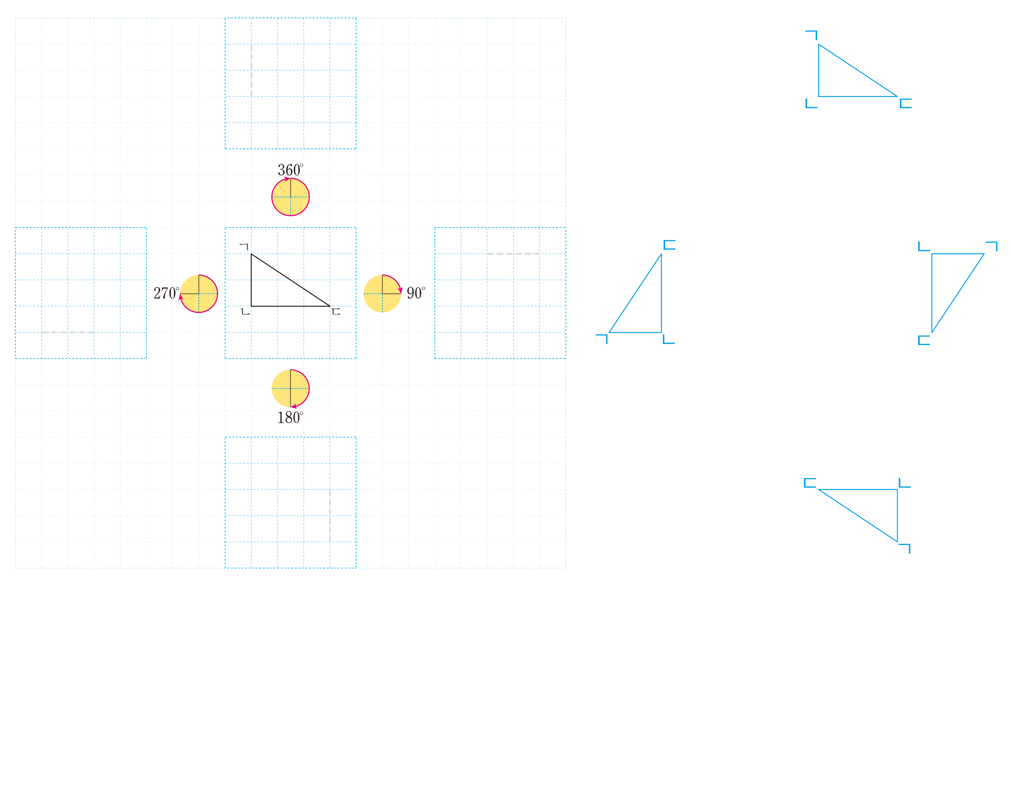
도형을 돌렸을 때의 도형 알아보기
도형을 돌렸을 때의 도형을 알아봅시다.
삼각형 ㄱㄴㄷ을 시계 방향으로 90°만큼 돌렸을 때의 도형을 그리려고 합니다. 도형을 시계 방향으로 90°만큼 돌리면 어떻게 될지 생각해 보세요.
위쪽에 있던 꼭짓점 ㄱ이 오른쪽으로 이동할 것 같습니다.
왼쪽에 있던 변 ㄱㄴ이 위쪽으로 이동할 것 같습니다.

Slide 12
도형을 돌렸을 때의 도형 알아보기
삼각형 ㄱㄴㄷ을 시계 방향으로 90°만큼 돌렸을 때의 도형을 그려 보세요. 예상과 같은지 비교해 보세요.

Slide 13
도형을 돌렸을 때의 도형 알아보기
삼각형 ㄱㄴㄷ을 시계 방향으로 180°만큼 돌리면 어떻게 될지 생각해 보세요.
위쪽에 있던 꼭짓점 ㄱ이 아래쪽으로 이동할 것 같습니다.
아래쪽에 있던 변 ㄴㄷ이 위쪽으로 바뀔 것 같습니다.
삼각형 ㄱㄴㄷ을 시계 방향으로 180°만큼 돌렸을 때의 도형을 그려 보세요. 예상과 같은지 비교해 보세요.

Slide 14
도형 알아보기
삼각형 ㄱㄴㄷ을 시계 방향으로 270°만큼 돌리면 어떻게 될지 생각해 보세요.
위쪽에 있던 꼭지점 ㄱ이 왼쪽으로 이동할 것 같습니다.
왼쪽에 있던 변 ㄱㄴ이 아래쪽으로 이동할 것 같습니다.

Slide 15
도형 알아보기
삼각형 ㄱㄴㄷ을 시계 방향으로 360°만큼 돌리면 어떻게 될지 생각해 보세요.
위쪽에 있던 꼭지점 ㄱ이 한 바퀴를 돌고 다시 위쪽에 놓일 것 같습니다.

Slide 16
도형 알아보기
삼각형 ㄱㄴㄷ을 시계 방향
으로 270°, 360°만큼 돌렸
을 때의 도형을 그려 보세요. 예상과 같은지 비교해 보세요.

Slide 17
도형을 돌렸을 때의 도형 알아보기
도형을 돌렸을 때의 변화
를 말해 보세요.
돌리는 각도에 따라 도형의 방향이 바뀝니다.
360°만큼 돌리면 돌리기 전과 후 두 도형의 모양과 방향이 같습니다.

Slide 18
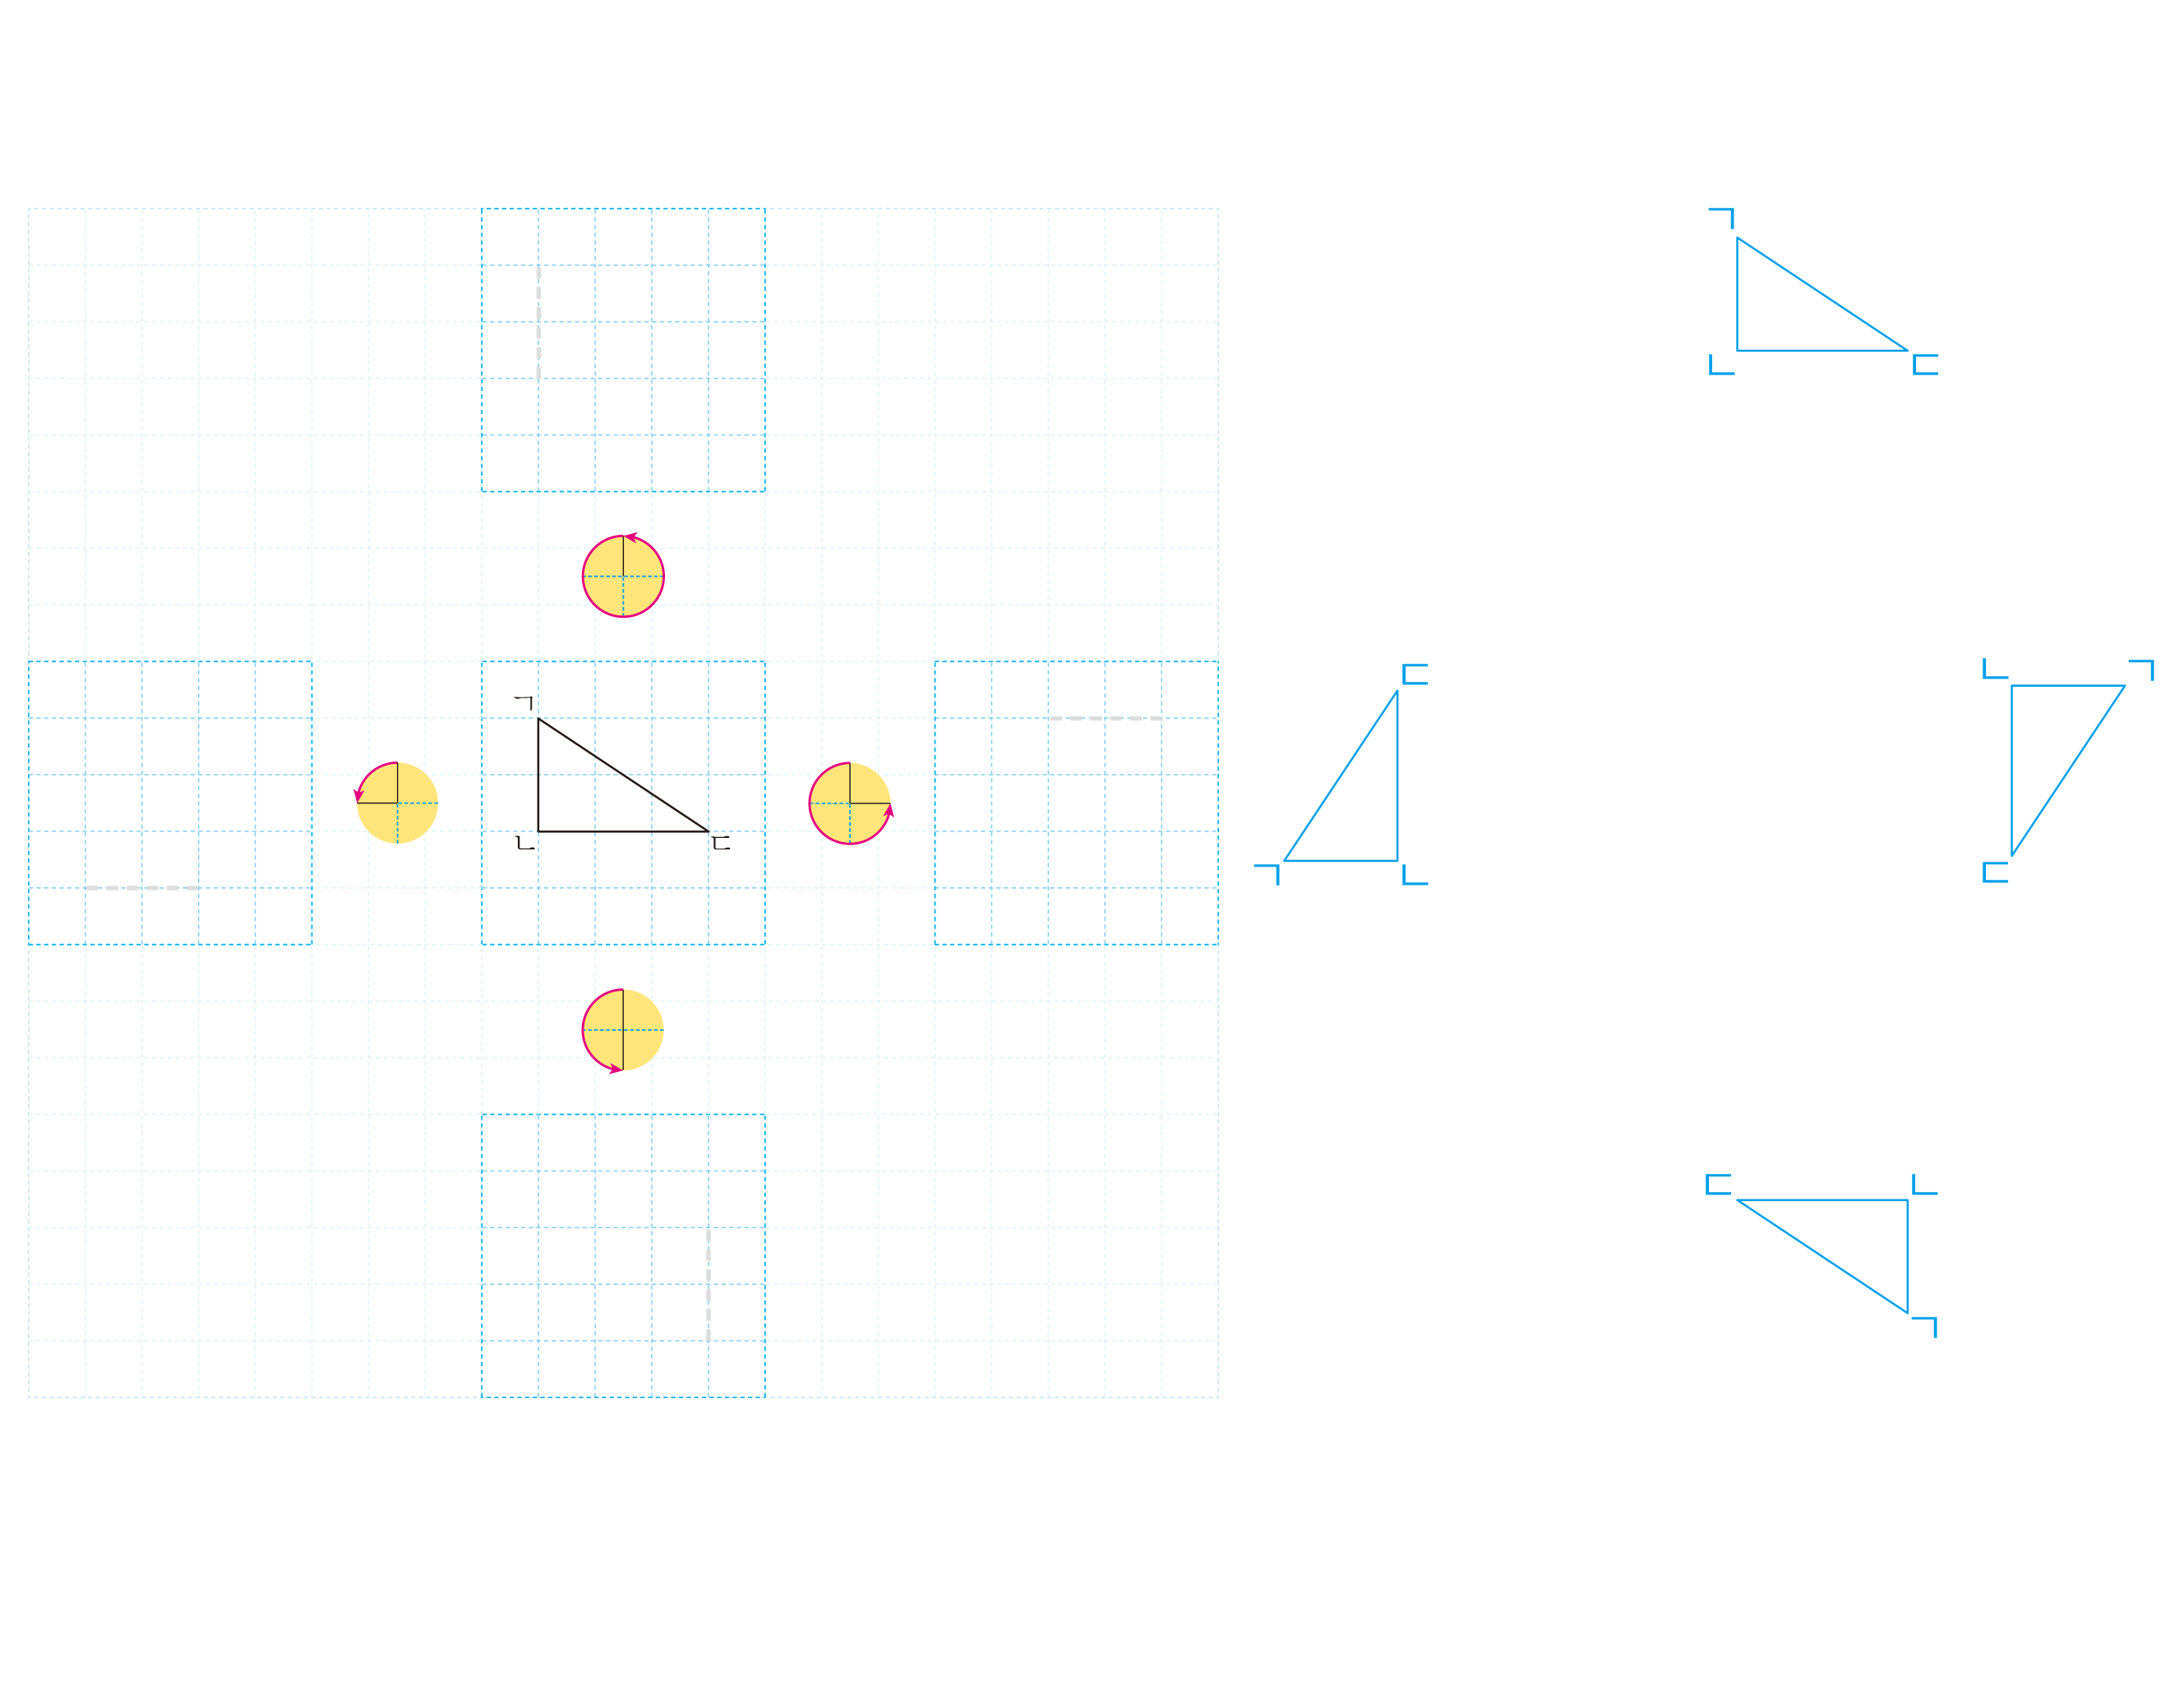
도형을 돌렸을 때의 도형 알아보기
삼각형 ㄱㄴㄷ을 시계 반대 방향으로 90°만큼 돌렸을 때의 도형을 그리려고 합니다. 도형을 시계 반대 방향으로 90°만큼 돌리면 어떻게 될지 생각해 보세요.
위쪽에 있던 꼭짓점 ㄱ이 왼쪽으로 이동할 것 같습니다.
왼쪽에 있던 변 ㄱㄴ이 아래쪽으로 이동할 것 같습니다.
삼각형 ㄱㄴㄷ을 시계 반대 방향으로 90°만큼 돌렸을 때의 도형을 그려 보세요. 예상과 같은지 비교해 보세요.

Slide 19
도형을 돌렸을 때의 도형 알아보기
삼각형 ㄱㄴㄷ을 시계 반대 방향으로 180°만큼 돌리면 어떻게 될지 생각해 보세요.
위쪽에 있던 꼭짓점 ㄱ이 아래쪽으로 이동할 것 같습니다.
아래쪽에 있던 변 ㄴㄷ이 위쪽으로 이동할 것 같습니다.
삼각형 ㄱㄴㄷ을 시계 반대 방향으로 180°만큼 돌렸을 때의 도형을 그려 보세요. 예상과 같은지 비교해 보세요.

Slide 20
도형을 돌렸을 때의 도형 알아보기
삼각형 ㄱㄴㄷ을 시계 반대 방향으로 270°만큼 돌리면 어떻게 될지 생각해 보세요.
위쪽에 있던 꼭지점 ㄱ이 오른쪽으로 이동할 것 같습니다.
왼쪽에 있던 변 ㄱㄴ이 위쪽으로 이동할 것 같습니다.

Slide 21
도형을 돌렸을 때의 도형 알아보기
삼각형 ㄱㄴㄷ을 시계 반대 방향으로 360°만큼 돌리면 어떻게 될지 생각해 보세요.
위쪽에 있던 꼭지점 ㄱ이 한 바퀴를 돌고 다시 위쪽에 놓인 것 같습니다.
삼각형 ㄱㄴㄷ을 시계 반대 방향으로 270°, 360°만큼 돌렸을 때의 도형을 그려 보세요. 예상과 같은지 비교해 보세요.

Slide 22
도형을 돌렸을 때의 도형 알아보기
도형을 돌렸을 때 변화를 말해 보세요.
돌리는 각도에 따라 도형의 방향이 바뀝니다.
360°만큼 돌리면 돌리기 전과 후 두 도형의 모양과 방향이 같습니다.

Slide 23
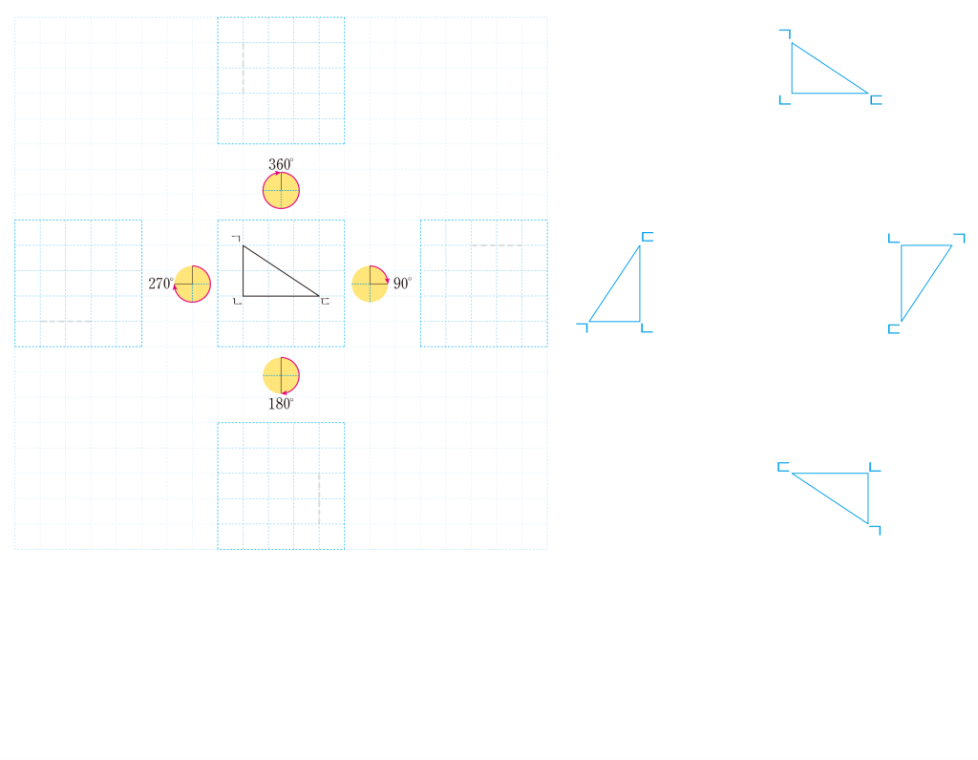
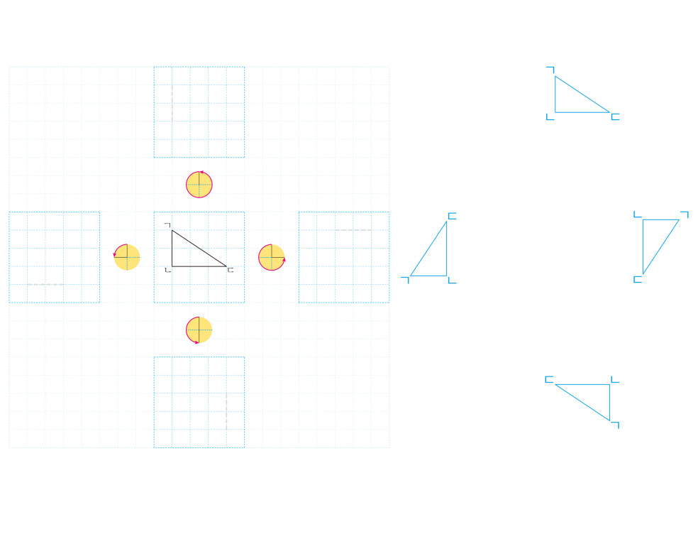
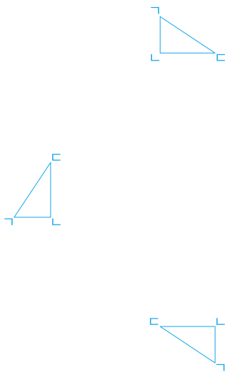
도형을 돌렸을 때의 도형 알아보기
93쪽 시계 방향으로 돌린 도형과 94쪽 시계 반대 방향으로 돌린 도형을 비교하여 보세요. 이를 통해 알 수 있는 사실은 무엇인가요?
시계(시계 반대) 방향으로 90°만큼 돌린 도형과 시계 반대(시계)방향으로 270°만큼 돌린 도형은 서로 같습니다.
시계 방향으로 180°만큼 돌린 도형과 시계 반대 방향으로 180°만큼 돌린 도형은 서로 같습니다.

Slide 24

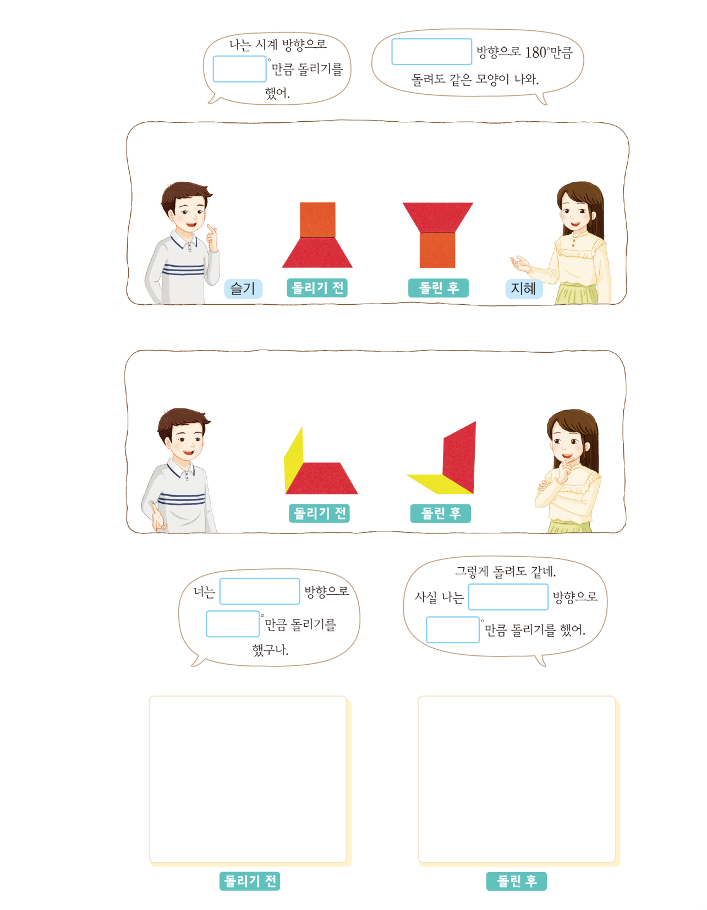
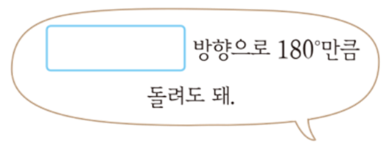
모양 조각을 돌린 방법을 두 가지로 설명하기
모양 조각 돌리기 놀이를 해봅시다.
슬기와 지혜가 모양 조각을 어느 방향으로 얼마나 돌렸는지 말해보세요.
시계 반대
180

Slide 25
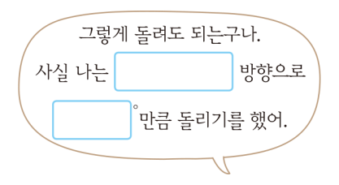
모양 조각을 돌린 방법을 두 가지로 설명하기
시계
시계 반대
270
90

Slide 26

모양 조각을 돌리고 돌린 방법
설명하기
모양 조각을 어느 방향으로 얼마만큼 돌렸는지 말해 봅시다.
똑같은 모양 조각을 ‘돌리기 전’과 ‘돌린 후’에 올려 놓습니다.
‘돌린 후’에 놓은 조각을 시계 방향이나 시계 반대 방향으로 90°, 180°, 270°만큼 돌려 놓습니다.
돌린 모양을 친구에게 보여 주고 어느 방향으로 돌렸는지 맞혀 보게 합니다.

Slide 27
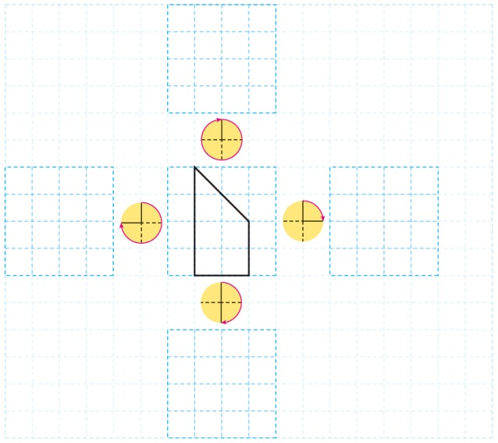
문제1. 가운데 도형을 시계 방향으로 여러 각도만큼 돌렸을 때 생기는
모양을 그려 보세요.

Slide 28
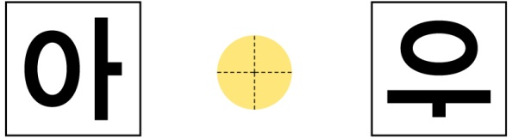
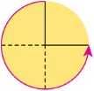
문제2. 왼쪽 글자를 시계 반대 방향으로 얼마만큼 돌리면 오른쪽 도형
이 되는지 나타내어 보세요.

Slide 29
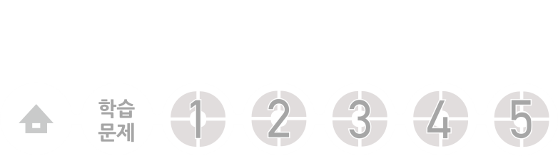
4
차시
평면도형을 돌려 볼까요
다음 시간에 배울 내용 알아보기
평면도형을 뒤집고
돌려 볼까요
5차시

